Slide 1
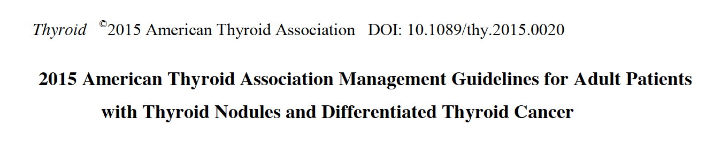
AMERİKAN TİROİD BİRLİĞİ’NİN 2015 KILAVUZU İLE NELER DEĞİŞTİ?
Op.Dr. Taner Kıvılcım
Anahtar Kelimeler:
Tiroid nodülü
Diferansiye tiroid kanseri
Kılavuz

Slide 2
ATA Kılavuzları
1996 ➔ “Tiroid Nodülü ve Diferansiye Tiroid Kanseri (DTK) olan Hastalar için Tedavi Rehberi”
2006 ➔ ilk kılavuz
2009 ➔ ilk güncelleme
2015 ➔ son güncelleme

Slide 3
Hedef Kitle
Hekimler
Hastalar
Araştırmacılar
Sigorta şirketleri
Klinik bir hüküm olarak yorumlanmaktan ziyade hekimler için tamamlayıcı bilgi olarak görülmeli
Ulusal kılavuzlar yargı için bağlayıcı değil
Kılavuzun hazırlanmasında,
Birincil hedef ➔ Sağlık çıktılarına ve tanı testlerine ait kanıta dayalı tıp verilerini inceleme
Ekonomik olanaklara odaklanılmamış

Slide 4
Neler Değişti?
8 yeni soru
21 yeni öneri
21 öneride anlamlı değişiklik
Kaynak sayısı
  2009 ➔ 437
  2015 ➔ 1078

Slide 5
Yöntem
Temelde➔ Americal College of Physicians’ (ACP) Derecelendirme Sistemi
ATA kılavuzuna özel yeni test değerlendirme sistemleri

Slide 6
Tanısal Testler İçin ATA Değerlendirme Sisteminin Yorumlanması-1
Öneri | Tanısal bilgilerin doğruluğuna karşı testin riskleri ve yükü | Etkileri
Güçlü öneri | Test sonucu, testin risklerine göre açıkça baskındır. | Hasta: Faydaları riskine/yüküne göre fazla olan doğru test olması durumunda tanı için tercih edilen test olmalıdır (uygun danışmanlıkla) ve tercih edilmediğinde hasta konuyu tartışmaya açabilir. Tersi şekilde, testin riskleri/yükü ağır basıyorsa testin istenmesini beklememelidir. Klinisyen: Faydaları riskine/yüküne göre fazla olan doğru test olması durumunda hastalara önerilen test olmalıdır (sağlanan danışmanlıkla). Danışmanlıkta hem beklenen fayda, riskler ve belirsizlikler (uygulanabilirliği gibi), hem de test sonucunun etkileri açıklanmalıdır. Tersi şekilde, testin riskleri/yükü ağır basıyorsa test önerilmez veya öneriliyorsa klinik gerekçeleri açıklanmalıdır. Sigorta: Faydaları riskine/yüküne göre fazla olan doğru test olması durumunda testin yapılmasının sağlanması kabul edilebilir. Tersi şekilde, testin riskleri/yükü ağır basıyorsa testin kullanımı için bazı kısıtlamaların dikkate alınması gerekir.

Slide 7
Tanısal Testler İçin ATA Değerlendirme Sisteminin Yorumlanması-2
Öneri | Tanısal bilgilerin doğruluğuna karşı testin riskleri ve yükü | Etkileri
Zayıf öneri | Test sonucu, testin riskleri ile yakın denge içindedir. | Hasta: Test için ayrıntılı bilgi istenmesi önerilir, ancak bazen hastalar tarafından ciddi ayrıntılar istenmeyebilir –karar bireysel koşullara (örn: hastalığın riskleri, komorbidite veya diğer), uygulama ortamına, fizibilite şartlarına ve diğer mevcut seçeneklerin göz önünde bulundurulmasına bağlıdır . Klinisyen: Uygun olan farklı hastalara farklı seçenekler sunulmalıdır ve testin düşünülmesi halinde hem beklenen fayda, riskler ve belirsizlikler (uygulanabilirliği gibi), hem de test sonucunun etkileri hakkında hasta bilgilendirilmelidir. Testin tartışması hastanın değerleri, tercihleri, fizibilite ve diğer özel durumları içermelidir. Danışmanlık sırasında testin neden faydalı olacağı/olmayacağını anlatmak karar alma sürecinde çok değerli olabilir. Sigorta: Testin değerlendirilmesinde tartışma ve paydaşların katılımı gereklidir.

Slide 8
Tanısal Testler İçin ATA Değerlendirme Sisteminin Yorumlanması-3
Öneri | Tanısal bilgilerin doğruluğuna karşı testin riskleri ve yükü | Etkileri
Öneri yok | Test sonucu ile risk ilişkisi belirlenemez | Elde kanıta dayalı tıp verileri olmadığı için testle ilgili karar belirtilemez.

Slide 9
Tanısal Testler İçin Kanıt Gücüne Dayalı Öneriler
Öneri ve Kanıt Kalitesi | Destekleyen Kanıtın Metodolojik Kalitesi | Yorumlama
Güçlü öneri, Yüksek düzey kanıt | Bir veya daha fazla sayıda iyi planlanmış non-randomize klinik çalışmalar (gözlemsel-kesitsel veya kohort) veya sistemik derlemeler/meta-analizler (iç geçerlilik veya dış genellemede şüphe olmaksızın) | Hastalarda çekincesiz tercih edilebilecek testtir
Güçlü öneri, Orta düzey kanıt | İç geçerlilik veya dış genellemede küçük şüphelere neden olan, bir veya daha fazla sınırlamalar barındıran randomize olmayan klinik çalışmalar (kesitsel veya kohort) | Hastalarda da çekincesiz tercih edilebilecek testtir
Güçlü öneri, Düşük düzey kanıt | İç geçerlilik veya dış genellemede ciddi şüphelere neden olan, önemli sınırlamalar barındıran randomize olmayan klinik çalışmalar | Çoğu hastada tercih edilebilir ancak daha kaliteli kanıtlarla kullanımı değişebilir

Slide 10
Tanısal Testler İçin Kanıt Gücüne Dayalı Öneriler
Öneri ve Kanıt Kalitesi | Destekleyen Kanıtın Metodolojik Kalitesi | Yorumlama
Zayıf öneri, Yüksek düzey kanıt | Bir veya daha fazla sayıda iyi planlanmış non-randomize klinik çalışmalar (gözlemsel-kesitsel veya kohort) veya sistemik derlemeler/meta-analizler (iç geçerlilik veya dış genellemede şüphe olmaksızın) | Hasta ve ortam koşullarına göre testin planlanması ciddi şekilde düşünülmelidir
Zayıf öneri, Orta düzey kanıt | İç geçerlilik veya dış genellemede küçük şüphelere neden olan, bir veya daha fazla sınırlamalar barındıran randomize olmayan klinik çalışmalar (kesitsel veya kohort) | Hasta bireysel olarak değerlendirilmeli ve ortam koşullarına göre testin planlanması ciddi şekilde düşünülmelidir
Zayıf öneri, Düşük düzey kanıt | İç geçerlilik veya dış genellemede ciddi şüphelere neden olan, önemli sınırlamalar barındıran randomize olmayan klinik çalışmalar | Alternatif seçenekler aynı şekilde düşünülebilir

Slide 11
Tanısal Testler İçin Kanıt Gücüne Dayalı Öneriler
Öneri ve Kanıt Kalitesi | Destekleyen Kanıtın Metodolojik Kalitesi | Yorumlama
Yetersiz kanıt | Düşük kalitede, çelişkili, eksik (bitmemiş çalışmalar gibi) veya hedef klinik kitle için genellenebilir olmayan, gerçek etkileri belirsiz olan çalışmalar | Öneri için yetersiz kanıt

Slide 12
Kılavuzdaki Değişiklikler ve Yenilikler
Tarama programları
Saptanmış nodüllere yönelik öneriler
Ameliyat yaklaşımları
Malignite hastalarındaki takipler
Diğer tedavi modaliteleri

Slide 13
[A 2] Ailesel folliküler hücreli differansiye tiroid kanserli kişilerde kanser taramasının rolü nedir?
ÖNERİ 1
Ailesel folliküler hücreli diferansiye tiroid kanserli kişilerin taranması tiroid kanserinin erken tanınmasını sağlayabilir, ancak ultrason taramasının önerilmesi veya önerilmemesi hakkında görüş bildirilemez, çünkü morbidite ve mortaliteyi azaltacağı yönünde kanıt bulunmamaktadır (Öneri yok, yetersiz kanıt)
Ailevi DTK bulunan hastalardan çok dikkatli bir anamnez alınmalı ve detaylı boyun muayeneleri yapılmalıdır

Slide 14
[A 7] ¹⁸FDG-PET taramaları
Yeni tespit edilmiş tiroid nodülü veya tiroid hastalarının değerlendirilmesinde ¹⁸FDG-PET önerilmemektedir.
Fakat hem malign hem de malign olmayan hastaların değerlendirilmesinde ¹⁸FDG-PET artan sıklıkta kullanılmaktadır.
ÖNERİ 5
A) Sonografik olarak doğrulanmış bir tiroid nodülünde fokal FDG-PET tutulumu artmış tiroid kanser riskinin göstergesidir ve >1cm nodüllerde ince iğne aspirasyon biyopsisi (İİAB) önerilir (Güçlü öneri, orta düzey kanıt)
B) Kronik lenfositik tiroiditin klinik ve sonografik kanıtlarıyla beraber diffüz FDG-PET tutulumu olması halinde ileri görüntüleme ve İİAB’ye gerek yoktur (Güçlü öneri, orta düzey kanıt)

Slide 15
[A 10] Sonografik özelliklere dayanarak tiroid nodüllerine tanısal amaçlı İİAB için öneriler
İnsidental olarak saptanan tiroid nodülü
Düşük
TSH
Sintigrafi
Normal / Yüksek
USG
İlk değerlendirmede tiroglobulin ölçümü ➔ önerilmez
Kalsitonin konusunda ne lehte ne de aleyhte öneri vardır

Slide 16
[A 10] Sonografik özelliklere dayanarak tiroid nodüllerine tanısal amaçlı İİAB için öneriler
ÖNERİ-8 -I
Tiroid nodüllerine İİAB şu durumlarda önerilir:
  A) Güçlü şüphe uyandıran sonografik görünüme sahip en geniş çapı >1cm nodüller (Güçlü öneri, orta düzey kanıt)
  B) Orta düzeyde şüphe uyandıran sonografik görünüme sahip en geniş çapı >1cm nodüller (Güçlü öneri, düşük düzey kanıt)
  C) Düşük düzeyde şüphe uyandıran sonografik görünüme sahip en geniş çapı >1.5cm nodüller (Zayıf öneri, düşük düzey kanıt)

Slide 17
[A 10] Sonografik özelliklere dayanarak tiroid nodüllerine tanısal amaçlı İİAB için öneriler
ÖNERİ-8 -II
Şu durumda İİAB önerilebilir:
  D) Çok düşük düzeyde şüphe uyandıran sonografik görünüme sahip (Örn: spongioform) >2cm (Zayıf öneri, orta düzey kanıt)

Slide 18
[A 10] Sonografik özelliklere dayanarak tiroid nodüllerine tanısal amaçlı İİAB için öneriler
ÖNERİ-8 -III
Şu durumlarda tanısal amaçlı İİAB yapılması gerekli değildir :
  E) Yukarıdaki kriterleri taşımayan nodüller (Güçlü öneri, orta düzey kanıt)
  F) Saf kistik nodüller (Güçlü öneri, orta düzey kanıt)

Slide 19
Sonografik Özellikler, Tahmini Malignite Riski ve
İİAB Önerileri
Sonografik patern | US özellikleri | Tahmini malignite riski | Biyopsi için önerilen çap
Yüksek risk | Solid hipoekoik nodül veya solid hipoekoik komponenti bulunan parsiyel kistik nodül: düzensiz sınırlar (infiltratif, mikrolobüle, dikensi), mikrokalsifikasyonlar, boyun enden daha uzun olması, çevrede hipoekoik yumuşak doku komponenti bulunan bozulmuş çevresel kalsifikasyon alanları, tiroid dışına uzanımın kanıtı | >%70-90 | >1cm
Orta risk | Mikrokalsifikasyon, tiroid dışı uzanım ve uzunlamasına şekil içermeyen düzgün sınırlı hipoekoik solid nodüller | %10-20 | >1cm
Düşük risk | Mikrokalsifikasyon, tiroid dışı uzanım ve uzunlamasına şekil içermeyen düzgün sınırlı izoekoik/hiperekoik solid nodül veya kenarında uniform solid alanlar içeren kısmen kistik nodül | %5-10 | >1.5cm
Çok düşük risk | Ultrasonografik olarak yüksek, orta veya düşük risk tanımlamaları içinde yer almayan spongioform veya kısmen kistik nodüller | <%3 | >2cm yapılabilir İİAB yapılmadan izlem de makul bir seçenektir
Benign | Pür kistik nodüller (Solid komponent yok) | <%1 | Biyopsi gereksiz (Kist aspirasyonu, semptomlara yönelik veya kozmetik amaçlı planlanabilir.)

Slide 20
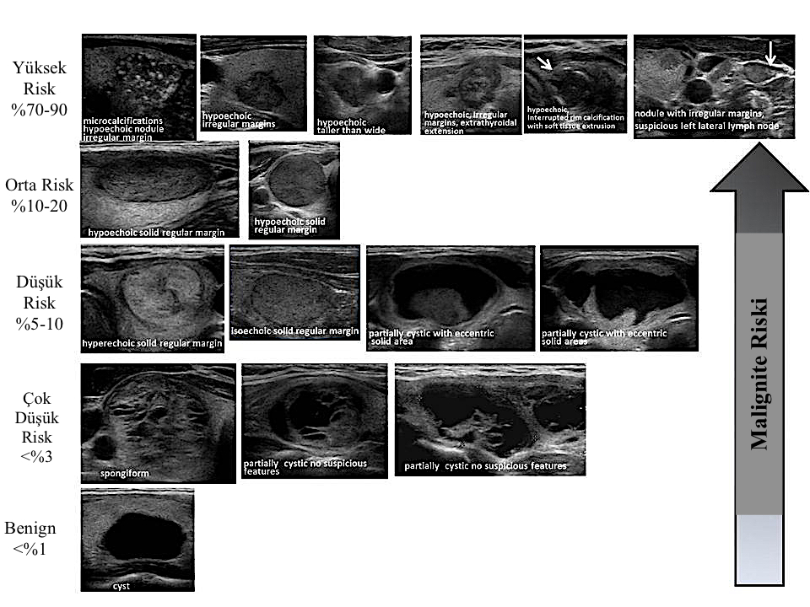
Tiroid Nodüllerinin Sonografik Paternine Göre Malignite Riski

Slide 21
[A 10] Sonografik özelliklere dayanarak tiroid nodüllerine tanısal amaçlı İİAB için öneriler
US’de folliküler tiroid kanserleri (FTK), PTK’dan farklı olarak;
intranodüler damarlanma artışı (bunun PTK’da bağımsız prediktif değer taşımadığı gösterilmiştir.)
daha izo/hiperekoik olma
non-kalsifiye olma
yuvarlak (transvers boyutun anteroposterior boyuttan daha büyük) olma
daha düzenli sınırlara sahip olma
eğilimindedir.

Slide 22
[A 10] Sonografik özelliklere dayanarak tiroid nodüllerine tanısal amaçlı İİAB için öneriler
‘Yüksek düzeyde şüphe’ içeren ancak sonografik olarak <1cm şüpheli bir tiroid nodülünde,
  tiroid dışı yayılım ve lenf nodu tutulumu yoksa hemen İİAB yapmak yerine, nodül ve lenf nodlarının yakın sonografik takibi tercih edilebilir.
  Hasta yaşı ve tercihi de bu kararı şekillendirebilir.

Slide 23
[A 10] Sonografik özelliklere dayanarak tiroid nodüllerine tanısal amaçlı İİAB için öneriler
Tiroid nodülü tespit edildiğinde, ön servikal lenf nodlarının (servikal ve bilateral) sonografik incelemesi yapılmalıdır.
Eğer US’da süpheli bir lenf nodu saptanırsa bu lenf noduna İİAB yapılmalı ve gerekli ise wash-out tekniği ile Tg ölçümü yapılmalıdır.
Ayrıca böyle bir durumda sonografik özellikleri primer tümöre işaret edebileceği düşünülen <1cm nodüllere de US altında İİAB yapılmalıdır.

Slide 24
[A 10] Sonografik özelliklere dayanarak tiroid nodüllerine tanısal amaçlı İİAB için öneriler
Elastografi,
  non-invaziv yollarla kanser riskinin değerlendirilmesinde umut verici bir yöntem olmakla birlikte, performansın kişiye ve hastaya göre değişken olması nedenli henüz rutin kullanımda yeri yoktur.

Slide 25
[A 11] Tiroid nodülü olan hastalarda İİAB, sitoloji yorumlanması ve moleküler testlerin rolü nedir?
ÖNERİ 9
Tiroid nodüllerinden yapılan İİAB sitopatolojisinin raporlanması Bethesda Diagnostik Sınıflamasına göre yapılmalıdır (Güçlü öneri, orta düzey kanıt)
Bethesda Sistemine göre 6 tanısal kategori bulunmakta ve literatür taramaları ve uzman görüşleri göz önüne alınarak her kategori için ön görülen bir kanser riski bulunmaktadır

Slide 26
Tiroid Sitopatolojisi Raporunda Bethesda Sınıflaması: Tanısal Kategoriler ve Malignite Riski
Tanısal Kategori | Bethesda Sınflamasına Göre Öngörülen Malignite Riski (%)* | Cerrahi Olarak Çıkartılan Nodüllerin Gerçek Riski (%, Ortalama)**
Tanısal olmayan / Yetersiz | 1-4 | 20 (9-32)
Benign | 0-3 | 2.5 (1-10)
AUS/FLUS | 5-15 | 14 (6-48)
Folliküler Neoplazi | 15-30 | 25 (14-34)
Malignite Şüphesi | 60-75 | 70 (53-97)
Malign | 97-99 | 99 (94-100)
*Bethesda Sistemi, Ali&Cibas, 2010 ** Sekiz çalışmanın meta-analizi, Bongiovanni ve ark.

Slide 27
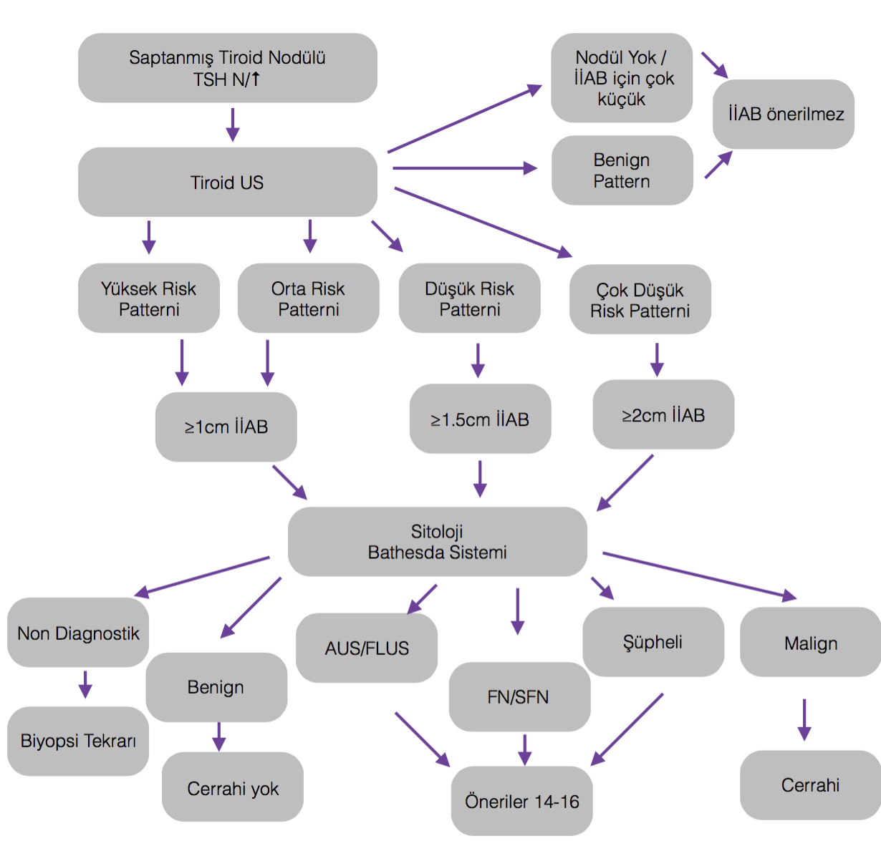

Slide 28
[A 15] Tanımlanamayan sitoloji (AUS/FLUS, FN, SUSP)
[A 16] İİAB örneklerinde moleküler testler için prensipler nelerdir?
ÖNERİ 13
Eğer moleküler testlerin yapılması düşünülüyorsa, hastalar bu testlerin potansiyel yararları ve kısıtlamaları konusunda bilgilendirilmelidir ve bu testlerin uzun dönem klinik anlamlarındaki ve tedavideki yerleriyle ilgili belirsizlikten bahsedilmelidir. (Güçlü öneri, düşük düzey kanıt)
Hali hazırda tüm belirsiz sitolojili vakalarda kanser tanısı koyduracak veya maligniteyi dışlayacak tek bir optimal moleküler test bulunmamaktadır ve klinik yararı değerlendirecek uzun sureli sonuç verilerine ihtiyaç vardır.
ÖNERİ 14
Eğer klinik amaçla kullanılması planlanıyorsa moleküler testler CLIA/CAP sertifikalı bir moleküler laboratuvarda yapılmalıdır. (Güçlü öneri, düşük düzeyde kanıt)

Slide 29
[A 17] AUS/FLUS Sitolojisi
ÖNERİ 15
(A) AUS/FLUS sitolojili nodüllerde, endişe uyandıran klinik ve sonografik özellikler değerlendirildikten sonra doğrudan cerrahi veya takip kararı vermek yerine ileri incelemeler (örneğin İİAB’nin tekrarlanması veya moleküler testler) tercih edilebilir. Klinik karar verme sürecinde hastanın bilgilendirildikten sonraki tercihi ve fizibilite göz önünde bulundurulmalıdır. (Zayıf öneri, orta düzeyde kanıt)
(B) Eğer İİAB tekrarı veya moleküler testler yapılmazsa veya sonuç vermezse, AUS/FLUS sitolojili bir tiroid nodülünde klinik risk faktörleri, sonografik patern ve hasta tercihleri de göz önünde tutularak takip veya tanısal cerrahi eksizyon tercih edilebilir. (Güçlü öneri, zayıf düzeyde kanıt)

Slide 30
[A 17] AUS/FLUS Sitolojisi
Çoğu vakada İİAB’nin tekrarlanması çok daha kesin bir sitolojik sonuç vermektedir, ancak nodüllerin %10-30’u tekrar AUS/FLUS tanısı almaktadır.
Ayrıca kor-iğne biyopsinin İİAB tekrarından daha yararlı olduğunu iddia edenler olmakla beraber bunun morbiditesi daha yüksektir. Dolayısıyla bu uygulamanın rutine girmesi daha detaylı araştırmalar gerektirmektedir

Slide 31
[A 18] Folliküler Neoplazi/Folliküler Neoplazi Şüpheli Sitoloji
Hücrelerin yoğunlaşması/bir araya gelmesi ve/veya mikrofollikül formasyonu ile karakterize değişmiş bir yapısal örüntü gösteren ve papiller karsinomun nükleer özelliklerini taşımayan folliküler hücrelerden oluşması ya da neredeyse yalnızca onkositik (Hürthle) hücrelerden oluşması şeklinde tanımlanır.
ÖNERİ 16
(A) FN/SFN olan nodüllerin yönetiminde, tanısal cerrahi eksizyon yapılması uzun zamandır standart yaklaşımdır. Ancak, klinik ve sonografik özellikler göz önünde bulundurulduktan sonra, doğrudan cerrahi ile devam etmek yerine, moleküler testler malignite riski değerlendirmesinde ek veri olarak kullanılabilir. Klinik karar sürecinde hastanın aydınlatılmış tercihi ve fizibilite de göz önünde bulundurulmalıdır. (Zayıf öneri, orta düzey kanıt)
(B) Eğer moleküler testler yapılmaz ya da sonuç vermezse, FN/SFN tiroid nodülünün çıkarılması ve kesin tanısı için cerrahi eksizyon düşünülebilir. (Güçlü öneri, düşük düzey kanıt)

Slide 32
[A 19] Malignite Şüpheli Sitoloji (SUSP)
Tam bir sonuca varmak için yeterli olmayan ancak malignite açısından (özellikle PTK) kuvvetli şüphe uyandıran aspiratlar
ÖNERİ 17
(A) Eğer sitoloji sonucu primer karsinom açısından şüpheli olarak rapor edilirse (SUSP) klinik risk faktörleri, sonografik özellikler, hasta seçimi ve mutasyonal testlerin sonuçları göz önünde tutularak cerrahi yaklaşım malign sitolojideki gibi olmalıdır. (Güçlü öneri, düşük düzey kanıt)
(B) Eğer cerrahi yaklaşımı değiştirmesi bekleniyorsa, SUSP sitolojili nodüllerde klinik ve sonografik özellikler değerlendirildikten sonra BRAF için mutasyon testleri veya mutasyonel marker paneli taramaları (BRAF, RAS, RET/PTC, PAX8/PPARγ, vs.) yapılması düşünülebilir. (Zayıf öneri, orta düzey kanıt)

Slide 33
[A 20] İİAB sitolojisi tanımlanamayan vakalarda(AUS/FLUS, FN, SUSP) malign ve benign hastalık tetkikinde FDG-PET incelemesinin faydası nedir?
ÖNERİ 18
¹⁸FDG-PET taraması belirsiz sitolojili tiroid nodülü değerlendirilmesinde rutin olarak önerilmemektedir. (Zayıf öneri, orta düzey kanıt)
Çok değerli analizlerde otörler tiroid US’ye ilave olarak FDG-PET analizi yapmışlar, ancak bunun ilave bir tanısal faydasını tariflememişlerdir. Bu da PET görüntülemesinin bu amaçla kullanılmasıyla ilgili sorular doğurmaktadır.

Slide 34
[A 21] Sitolojisi belirsiz tiroid nodüllerinde uygun operasyon hangisidir?
ÖNERİ 19
Soliter ve belirsiz sitolojili nodülü olan hastalarda cerrahi gerektiğinde, başlangıç girişimi olarak lobektomi önerilir. Bu yaklaşım, klinik veya sonografik özelliklere, hasta tercihine ve/veya moleküler testlere göre modifiye edilebilir. (Güçlü öneri, orta düzey kanıt)

Slide 35
[A 21] Sitolojisi belirsiz tiroid nodüllerinde uygun operasyon hangisidir?
ÖNERİ 20-A
Artmış malignite riski nedeniyle, şu hastalarda total tiroidektomi tercih edilebilir:
  sitolojik olarak malignite şüphesi olan belirsiz nodüllerde
  karsinom açısından spesifik olduğu bilinen mutasyonu pozitif olanlarda
  sonografik açıdan şüpheli nodüllerde
  >4cm nodüllerde
  ailevi tiroid kanseri olan hastalarda veya radyasyon maruziyeti öyküsü varsa
  eğer lobektomi sonrası nodül malign olarak tanımlandığında tamamlayıcı tiroidektomi önerilecekse
  (Güçlü öneri, orta düzey kanıt)

Slide 36
[A 21] Sitolojisi belirsiz tiroid nodüllerinde uygun operasyon hangisidir?
ÖNERİ 20-B
Belirsiz nodüllü ‘bilateral nodüler hastalığı’ olan hastalarda,
  eğer önemli tıbbi komorbidite varsa, ilerleyen zamanda karşı lobtan yeniden bir operasyon geçirmek yerine bilateral tiroidektomi tercih ediliyorsa, lobektomi sonrası nodülde malignite saptandığında tamamlayıcı tiroidektomi önerileceği varsayılarak total veya totale yakın tiroidektomi önerilebilir. (Zayıf öneri, düşük düzey kanıt)
Sitolojik olarak AUS/FLUS veya FN veya SUSP olarak sınıflandırılan ve BRAFV600E, RET/PTC, PAX8/PPARγ mutasyonlarının pozitif olduğu bilinen nodüllerde malignite riskinin %95’in üstünde olduğunu hatırlanmalı ve bu nodüllere sitolojik tiroid kanseri ile benzer değerlendirme yapılmalıdır.

Slide 37
[A 24] Benign İİAB sitolojili nodüllerin takibi için öneriler
US İİAB sitolojisinin yanlış negatiflik oranı ve gözden kaçan maligniteler göz önünde bulundurularak, benign sitolojik tanılı tiroid nodüllerinin takibi US paternlerine göre yapılan risk sınıflamasına göre değerlendirilmelidir.
ÖNERİ 23-A
Yüksek şüpheli US paterni olan nodüller: 12 ay içerisinde US tekrarı ve US altında İİAB (Güçlü öneri, orta düzey kanıt)

Slide 38
[A 24] Benign İİAB sitolojili nodüllerin takibi için öneriler
ÖNERİ 23-B
Düşük-orta düzeyde şüpheli US paterni olan nodüller: 12-24 ayda US tekrarı.
Eğer büyümenin sonografik kanıtları mevcutsa (İki boyutta %20 artışla birlikte en az 2 mm artış veya hacimde %50’den fazla değişiklik) veya yeni şüpheli nodül görünümü olursa İİAB tekrar edilmeli veya art arda US ile takip edilerek eğer büyüme devam ederse İİAB yapılmalıdır. (Zayıf öneri, düşük düzey kanıt)

Slide 39
[A 24] Benign İİAB sitolojili nodüllerin takibi için öneriler
ÖNERİ 23-C
Çok düşük şüpheli US paterni olan nodüller (spongioform nodüller dahil): US takibinin yararı ve İİAB tekrarı için nodül büyümesinin bir göstergesi olarak kullanılmasının yararı bilinmemektedir.
Eğer US tekrar edilirse en azından 24 aydan fazla ara olmalıdır. (Öneri yok, yetersiz kanıt)

Slide 40
[A25] İki defa benign İİAB sitoloji sonucu olan nodüllerde takip için öneriler
ÖNERİ 23-D
Eğer bir nodüle tekrar US altında İİAB yapıldıysa ve onun sonucu da benign olarak bildirildiyse, bu nodül için devam eden malignite riski için US izlemi endikasyonu yoktur. (Güçlü öneri, orta düzey kanıt)

Slide 41
[A 26] İİAB kriterlerini doldurmayan nodüllerin takibi
ÖNERİ 24
US’da Öneri 8’de belirtilen kriterleri doldurmadığı için İİAB planlanmayan hastaların takibi yine sonografik özelliklere göre belirlenmelidir:
A) Yüksek şüpheli US paterni: 6-12 ay içinde US tekrarı (Zayıf öneri, düşük düzey kanıt)
B) Düşük-orta şüpheli US paterni: 12-24 ay içinde US tekrarı (Zayıf öneri, düşük düzey kanıt)
C) >1cm olan çok düşük düzeyde şüpheli US paterni olan nodül ve pür kistler: malignite riski için US takibinin yararı ve zaman aralığı bilinmemektedir. Eğer US tekrarlanacaksa en az 24 ay sonra yapılmalıdır. (Öneri yok, yetersiz kanıt)
D) <1cm olan çok düşük düzeyde şüpheli US paterni olan nodül ve pür kistler: Rutin US takibi gerekmez. (Zayıf öneri, düşük düzey kanıt)
E) Yüksek şüpheli olmayan <5mm nodüllerde rutin sonografik incelemeye gerek yoktur ve US tekrar edilecekse 24 ay ve sonrasında yapılmalıdır. (Zayıf öneri, düşük düzey kanıt)

Slide 42
[B 5] Boyun Görüntülemesi-BT/MR/PET
ÖNERİ 33
A) Klinik açıdan ilerlemiş hastalık şüphesi bulunan hastalarda (örn: invaziv primer tümör, klinik olarak belirgin multiple kitlesel lenf nodu tutulumu) US’ye ek olarak İV kontrastlı görüntüleme yöntemlerinin (BT, MR) preoperatif kullanımı önerilir. (Güçlü öneri, düşük düzey kanıt)
B) Rutin preoperatif FDG-PET taraması önerilmez. (Güçlü öneri, düşük düzey kanıt)
Ayrıca ilk operasyonun başında, sindirim sistemi traktus invazyonundan şüphelenilen vakalarda intraluminal yayılım araştırılması amacıyla trakea ve/veya özofagus endoskopisi (US ile veya değil) yararlı olabilir.

Slide 43
[B 5] Boyun Görüntülemesi-BT/MR/PET
Kontrastlı grafilerde kafa karıştırıcı bir nokta olan iyodür, genellikle 4-8 haftada temizlenir, dolayısıyla kontrast maddeden kaynaklanan iyot yükünün takip eden görüntülemelerde veya cerrahi sonrası radyoaktif iyot tedavisinde bir sorun/gecikme oluşturacağı görüşü yersizdir.
Ayrıca bu anatomik görüntülemenin getirdiği fayda, çoğunlukla birkaç haftalık gecikmenin vereceği zarara üstün gelmektedir.
Eğer şüphe varsa üriner iyodür/kreatinin oranı ölçülebilir.

Slide 44
[B 7] Folliküler hücreli maligniteler açısından tanısal biyopsi için operatif yaklaşım
Önceki kılavuzlarda - bölgesel veya uzak metastaz kanıtı olsun ya da olmasın >1cm neredeyse tüm diferansiye tiroid kanserlerinde total tiroidektomi primer cerrahi yaklaşım olarak kabul edilmekteydi.
Ancak, son zamandaki veriler, düzgün seçilen hasta gruplarında, unilateral ve bilateral cerrahi sonrası klinik sonuçların birbirine oldukça yakın bulunduğunu göstermiştir.

Slide 45
[B 7] Folliküler hücreli maligniteler açısından tanısal biyopsi için operatif yaklaşım
ÖNERİ 35-A
>4 cm tiroid kanseri olan
büyük ekstratiroidal yayılımı olan (klinik T4)
nodlara klinik olarak belirgin metastazı mevcut olan (klinik N1)
uzak metastazı olan (klinik M1)
hastalarda başlangıçtaki cerrahi girişim, bir kontrendikasyon yoksa, total veya totale yakın tiroidektomi ile birlikte primer tümörün gross çıkarılmasını kapsamalıdır. (Güçlü öneri, orta düzey kanıt)

Slide 46
[B 7] Folliküler hücreli maligniteler açısından tanısal biyopsi için operatif yaklaşım
ÖNERİ 35-B
Tiroid kanseri boyutu >1cm, <4cm olan; ekstratiroidal yayılımı olmayan hastalarda,
Lenf nodu metastazının klinik kanıtı olmadığında (cN0),
ilk cerrahi yaklaşım bilateral (total veya totale yakın tiroidektomi) olabileceği gibi unilateral bir prosedür (lobektomi) de uygulanabilir.
Lobektomi tek başına düşük riskli papiller ve folliküler kanserlerin başlangıç tedavisi için yeterli olabilir ancak tedavi ekibi RAI tedavisi uygulayabilmek, hastalığın karakterine göre takibi kolaylaştırmak için veya hastanın tercihlerinin dikkate alarak total tiroidektomi yapmayı tercih edebilir. (Güçlü öneri, orta düzey kanıt)

Slide 47
[B 7] Folliküler hücreli maligniteler açısından tanısal biyopsi için operatif yaklaşım
ÖNERİ 35-C
<1cm tiroid kanseri olan
ekstratiroidal yayılımı olmayan
klinik N0 hastalarda
cerrahi yapılacaksa başlangıçtaki cerrahi yaklaşım, eğer ki kontralateral lobun çıkarılması için açık bir endikasyon yoksa lobektomi olmalıdır.
Küçük, unifokal, intratiroidal karsinomlarda daha önce baş boyun radyasyon öyküsü, ailesel tiroid karsinomu, veya klinik olarak tespit edilebilir boyun lenf nodu metastazı yoksa tek başına lobektomi yeterli bir tedavidir. (Güçlü öneri, orta düzey kanıt)

Slide 48
[B 10] Ses ve paratiroid konularındaki uygun perioperatif yaklaşım nedir?
[B 11] Preoperatif iletişim
ÖNERİ 39
Ameliyat öncesinde, cerrah ameliyat riskleri ile ilgili özellikle sinir ve paratiroid hasarlarını da kapsayacak şekilde hasta ile iletişim kurmalı, aydınlatılmış onam almalı, preoperatif değerlendirmede edindiği bilgileri de diğer hekimler ve anestezi personeli ile paylaşmalıdır. (Güçlü öneri, orta düzey kanıt)

Slide 49
[B 10] Ses ve paratiroid konularındaki uygun perioperatif yaklaşım nedir?
[B 11] Preoperatif iletişim
Ameliyat öncesi onam sürecinde;
  geçici veya kalıcı potansiyel sinir hasarı ve klinik karşılığı (ses değişikliği, yutmada zorluk, aspirasyon ve trakeostomi riski)
  hipoparatiroidi
  kanama
  yara izi
  hastalık nüksü
  post-operatif ilave tedavi gerekliliği
  tiroid hormon ihtiyacı
  tiroid fonksiyon test takibi mutlaka konuşulmalıdır.
  Bu konuşma, ameliyatı yapacak cerrahın bireysel komplikasyon oranlarını da içermelidir.

Slide 50
[B 10] Ses ve paratiroid konularındaki uygun perioperatif yaklaşım nedir?
[B12] Preoperatif ses değerlendirilmesi
ÖNERİ 40
Tiroid cerrahisi yapılacak olan tüm hastalarda, ameliyat öncesi fizik muayenenin bir parçası olarak ses değerlendirmesi mutlaka yapılmalıdır. Hastanın sesindeki değişmelerle ilgili şikayetleriyle birlikte hekimin kendi değerlendirmesi de not edilmelidir. (Güçlü öneri, orta düzey kanıt)

Slide 51
[B 10] Ses ve paratiroid konularındaki uygun perioperatif yaklaşım nedir?
[B12] Preoperatif ses değerlendirilmesi
Preoperatif ses değerlendirilmesinde hastanın ses anormalliği/değişiklikleri ile ilgili sorulara verdiği subjektif cevaplara ek olarak hekimin objektif değerlendirmesi için tablodaki kriterler göz önünde bulundurulabilir:
Laringeal sinir disfonksiyonu ile ilgili olabilecek preoperatif faktörler
Hikaye: Ses anomalisi, disfaji, hava yolu semptomları, hemoptizi, ağrı, hızlı progresyon
Fizik Muayene: Larinks veya trakeayı tutmuş geniş, sert kitle
Görüntüleme: Tiroid lobunun arkasında uzanan kitle ve/veya trakeoözofageal infiltrasyon, veya RLN ya da vagus siniri boyunca büyük lenfadenopati

Slide 52
[B 10] Ses ve paratiroid konularındaki uygun perioperatif yaklaşım nedir?
[B12] Preoperatif ses değerlendirilmesi
ÖNERİ 41
Şu özellikleri taşıyan tüm hastalarda operasyon öncesi laringeal muayene yapılmalıdır:
A) Preoperatif ses değişiklikleri (Güçlü öneri, orta düzey kanıt)
B) Servikal veya üst torakal bölgeye cerrahi uygulanmış hastalar (rekürren laringeal sinir ve vagus sinirleri açısından risk oluşturduğundan) (Güçlü öneri, orta düzey kanıt)
C) Posterior ekstratiroidal yayılımı olan veya yaygın santral lenf nodu metastazı olan tiroid kanseri hastalarında (Güçlü öneri, düşük düzey kanıt)

Slide 53
[B 10] Ses ve paratiroid konularındaki uygun perioperatif yaklaşım nedir?
[B13] İntraoperatif ses ve paratiroid yönetimi
ÖNERİ 42
A) Tüm vakalarda diseksiyon sırasında rekürren laringeal sinirin (RLN) açığa çıkarılması gereklidir. Ayrıca tiroid bezinin üst polünün diseksiyonu sırasında süperior laringeal sinirin eksternal dalının (EBSLN) korunması için de gerekli önlemler alınmalıdır. (Güçlü öneri, orta düzey kanıt)
B) Sinirin tanımlanmasını kolaylaştırmak ve sinir fonksiyonlarını korumak amacıyla intraoperatif sinir stimülasyonu yapılması düşünülebilir (Monitörize edilerek veya edilmeden). (Zayıf öneri, düşük düzey kanıt)
ÖNERİ 43
Tiroid cerrahisi sırasında paratiroid bezleri ve damarları korunmalıdır. (Güçlü düzey öneri, yüksek düzey kanıt)

Slide 54
[B 10] Ses ve paratiroid konularındaki uygun perioperatif yaklaşım nedir?
[B13] İntraoperatif ses ve paratiroid yönetimi
ÖNERİ 43
Tiroid cerrahisi sırasında paratiroid bezleri ve damarları korunmalıdır. (Güçlü düzey öneri, yüksek düzey kanıt)
Eğer paratiroid bez(ler)i lokalize edilemezse, cerrah tiroid kapsülü üstünde diseke ederek a. thyroidea inferior’u tiroide çok yakın bir yerden bağlamalıdır.
Eğer paratiroid bezleri yanlışlıkla veya kaçınılamaz şekilde çıkarılırsa (örn: intratiroidal yerleşimli ise veya santral lenf nodu diseksiyonu esnasında çıkarılması gerekliyse) veya devaskülarize edilirse, paratiroid bezlerinde kanserli doku olmadığı kontrol edilerek strap veya sternokleidomastoid kas içine ekilmelidir.

Slide 55
[B 10] Ses ve paratiroid konularındaki uygun perioperatif yaklaşım nedir?
[B14] Postoperatif ses bakımı
ÖNERİ 44
Hastanın sesi ameliyat sonrası dönemde de değerlendirilmelidir. Eğer ses anormalliği mevcutsa kurallara uygun bir laringeal inceleme yapılmalıdır. (Güçlü öneri, orta düzey kanıt)
ÖNERİ 45
Ameliyat sırasındaki önemli bulgular ile postoperatif bakımın detayları cerrah tarafından hastaya ve postoperatif dönemde hastanın takibi için önemi olan diğer hekimlere anlatılmalıdır. (Güçlü öneri, düşük düzey kanıt)

Slide 56
[B15] Tiroidektomi örneklerinin histopatolojik değerlendirmesinin temel prensipleri nedir?
ÖNERİ 46
A) AJCC/UICC tiroid kanser evrelemesindeki temel tümör özelliklerine ek olarak (rezeksiyon sınırlarının durumunu da içeren), patoloji raporlarında vasküler invazyonun varlığı, invaze olmuş damar sayısı, incelenen ve tümör içeren lenf nodlarının sayısı, lenf nodundaki en büyük metastatik odağın boyutu, metastatik tümörün ekstranodal yayılımının varlığı veya yokluğu gibi risk değerlendirmesinde yararlı olacak ekstra bilgiler dahil edilmelidir. (Güçlü öneri, orta düzey kanıt)

Slide 57
[B15] Tiroidektomi örneklerinin histopatolojik değerlendirmesinin temel prensipleri nedir?
Tiroidektomi ve lobektomi örneklerinde her bir nodül için ayrı bir tanı belirtilmekle birlikte, patoloji raporu AJCC/UICC TNM evrelemesi için gerekli karakteristik özellikleri (tümör büyüklüğü, ekstratiroidal yayılım ve lenf nodu metastazının varlığı) içermelidir.
Ekstratiroidal yayılım tümörün tiroid kapsülünden geçerek çevre dokulara yayılımını tanımlar. Alt kategorileri:
minimal: tiroid çevresindeki yumuşak doku ve sternotiroid kas invazyonu (T3 tümörler)
yaygın: subkutan yumuşak doku, larinks, trakea, özofagus, rekürren laringeal sinir invazyonu (T4a tümörler)

Slide 58
[B15] Tiroidektomi örneklerinin histopatolojik değerlendirmesinin temel prensipleri nedir?
Patoloji raporuna lenf nodundaki en geniş metastatik odağın boyutu, ekstranodal tümör yayılımının varlığı veya yokluğu ve incelenmiş ve tümör içeren lenf nodu sayısı dahil edilmelidir.
Ek olarak, vasküler invazyonun varlığı olumsuz bir prognostik faktördür, değerlendirilmeli ve raporlanmalıdır. Özellikle folliküler karsinomda çoklu kan damarı tutulumu (4 veya üzeri) kötü prognozla ilişkilidir. Dolayısıyla, invaze olmuş kan damarı sayısı patoloji raporunda belirtilmelidir.

Slide 59
[B15] Tiroidektomi örneklerinin histopatolojik değerlendirmesinin temel prensipleri nedir?
Papiller karsinomun ondan fazla mikroskobik varyantı bildirilmiştir. Bazıları daha agresif, bazıları ise daha yavaş seyirle karakterizedir ve risk sınıflamasına katkıda bulunur.
Daha olumsuz sonuçlarla karakterize varyantlar
tall cell
kolumnar hücreli
hobnail cell varyantlar
Papiller karsinomun enkapsüle folliküler varyantı ise, özellikle kapsüler ve vasküler invazyon yoksa, düşük nüks riski ile ilişkilidir.
Benzer şekilde, vasküler invazyon olmadan yalnızca kapsüler invazyon ile ortaya çıkan folliküler tiroid kanserlerinde klinik sonuçlar çok iyidir.

Slide 60
[B15] Tiroidektomi örneklerinin histopatolojik değerlendirmesinin temel prensipleri nedir?
ÖNERİ 46
B) Histopatolojik değerlendirmede tiroid karsinom varyantlarının olumsuz (örn: PTK’nin tall cell, kolumnar hücreli, hobnail cell varyantları, yaygın invaziv FTK, az diferansiye karsinom) ve olumlu (örn: invazyon içermeyen enkapsüle folliküler varyant, minimal invaziv FTK) özellikleri tanımlanmalı ve rapor edilmelidir. (Güçlü öneri, düşük düzey kanıt)

Slide 61
[B15] Tiroidektomi örneklerinin histopatolojik değerlendirmesinin temel prensipleri nedir?
ÖNERİ 46
C) Ailevi sendromlarla ilişkili histopatolojik varyantlar (papiller karsinomun kribriform-morular varyantı, familial adenomatöz polipozis ile, PTEN-hamartomatöz tümör sendromu folliküler karsinom ile ilişkilendirilir) histopatolojik inceleme sırasında değerlendirilerek rapor edilmelidir. (Zayıf öneri, düşük düzey kanıt)

Slide 62
[B19] Persistan/nüks hastalık riskini belirlemek için nasıl bir sınıflandırma sistemi kullanılmalıdır?
ÖNERİ 48
A) ATA 2009 kılavuzunda sunulan risk sınıflama sisteminin uygulanması hastalığın nüks/persistans riskini tahmin etmekteki yararı nedeniyle tiroidektomi ile tedavi edilmiş DTK hastalarına önerilmektedir. (Güçlü öneri, orta düzey kanıt)

Slide 63
[B19] Persistan/rekürren hastalık riskini belirlemek için nasıl bir sınıflandırma sistemi kullanılmalıdır?
ÖNERİ 48
B) 2009 ATA İnisyal Risk Sınıflama Sisteminde yer almayan ilave prognostik veriler (lenf nodu tutulumunun yaygınlığı, mutasyon durumu, ve/veya FTK’de vasküler invazyon derecesi) risk değerlendirmesinde ayrıca kullanılabilir (Modifiye Risk Sınıflama Sistemi). Ancak bu faktörlerin 2009 ATA İnisyal Risk Sınıflama Sistemine eklenmesinin faydaları tam olarak ortaya konmuş değildir. (Zayıf öneri, düşük düzey kanıt)

Slide 64
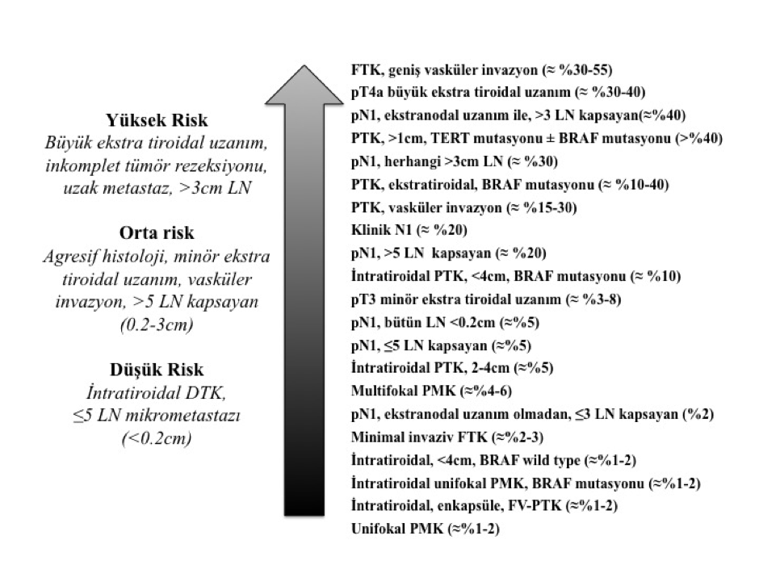
İlk tedaviden sonra yapısal hastalığı olmayan hastalarda nüks riski

Slide 65
Önerilen Modifikasyonlarla Beraber ATA 2009 Risk Sınıflama Sistemi - I
ATA Düşük Risk | Şunlarla beraber olan PTK: Lokal veya uzak metastaz yok Makroskopik tümörün tamamı çıkartılmış Çevre doku ve yapılara tümör invazyon yok Agresif tümör histolojisi yok (tall cell varyant, hobnail varyant, kolumnar hücreli karsinom gibi) I¹³¹ verilmiş ise tedavi sonrası taramada tiroid yatağı dışında tutulum yok Vasküler invazyon yok* Klinik olarak N0 veya ≤5 patolojik N1 mikrometastazlar ( en büyük çapı <0.2cm)* İntratiroidal, enkapsüle folliküler varyant papiller tiroid kanseri * İntratiroidal, iyi differansiye folliküler tiroid kanseri, kapsül invazyonlu ve vasküler invazyon olmaksızın veya minimal vasküler invazyon ile (<4 odak) * İntratiroidal papiller mikrokarsinom , tek veya multifokal, V600E BRAF mutasyonu (biliniyorsa)*
* ATA 2009’da yer alamayan ve önerilen modifikasyonlar

Slide 66
Önerilen Modifikasyonlarla Beraber ATA 2009 Risk Sınıflama Sistemi - II
ATA Orta Risk | Peritiroidal yumuşak dokulara mikroskopik tümör invazyonu Vasküler invazyon olan PTK I¹³¹ tedavisi sonrası ilk tüm vücut RAI taramasında tiroid yatağı dışında boyunda tutulum Agresif tümör histolojisi (tall cell varyant, hobnail varyant, kolumnar hücreli karsinom gibi) Klinik olarak N1 veya en büyük çapı <3cm olan >5 patolojik N1* İntiroidal papiller tiroid kanseri, primer tümör 1-4cm, V600E BRAF mutasyonu (biliniyorsa)* Multifokal pailler mikrokarsinom, tiroid dışına yayılım ve V600E BRAF mutasyonu (biliniyorsa) *
* ATA 2009’da yer alamayan ve önerilen modifikasyonlar

Slide 67
Önerilen Modifikasyonlarla Beraber ATA 2009 Risk Sınıflama Sistemi - III
ATA Yüksek Risk | Peritiroidal yumuşak dokulara makroskopik tümör invazyonu (geniş ekstratiroidal yayılım) İnkomplet tümör rezeksiyonu Uzak metastaz Uzak metastaz düşündüren, postoperatif serum Tg yüksekliği Herhangi birinde en büyük çapı >3cm olan patolojik N1 metastatik lenf nodu* Yaygın vasküler invazyon gösteren folliküler tiroid kanseri (>4 odak) *
* ATA 2009’da yer alamayan ve önerilen modifikasyonlar

Slide 68
[B19] Persistan/nüks hastalık riskini belirlemek için nasıl bir sınıflandırma sistemi kullanılmalıdır?
ÖNERİ 48
C) BRAF mutasyonunun bilinmesinin kliniko-patolojik evreleme sistemine çok küçük bir prognostik katkı sağladığından, BRAF incelemesi DTK’nin ilk postoperatif risk sınıflamasında rutin olarak önerilmemektedir. (Zayıf öneri, orta düzey kanıt)

Slide 69
[B 25] Başlangıç aşamasındaki risk değerlendirmesi zamanla nasıl modifiye edilmelidir?
ÖNERİ 49
Takipler esnasında başlangıçtaki risk değerlendirmesi sürekli modifiye edilmelidir, çünkü nüks riski ve hastalığa özgü mortalite, hastalığın klinik gidişatına ve tedaviye yanıta bağlı olarak zamanla değişebilir. (Güçlü öneri, düşük düzey kanıt)

Slide 70
[B 26] Tedavi cevabı ve klinik anlamını sınıflamada önerilen terminoloji
Mükemmel yanıt: Klinik, biyokimyasal ya da yapısal hastalık kanıtı mevcut değil
Biyokimyasal tam olmayan yanıt: Lokalize edilebilir hastalık mevcut değilken anormal Tg ya da artan anti-Tg antikor düzeyleri
Yapısal tam olmayan yanıt: Persistan ya da yeni tanımlanmış bölgesel ya da uzak metastaz
Belirsiz yanıt: Benign ya da malign olarak sınıflanamayan özgün olmayan biyokimyasal ya da yapısal bulgular. Bu, kesin yapısal hastalık kanıtı olmayan stabil ya da azalan anti-Tg antikor düzeylerine sahip hastaları da kapsamaktadır.
Önceleri, en iyi klinik karşılığın ilk 2 yıllık takip döneminde olduğu düşünülse de, günümüzde takibin herhangi bir döneminde kullanılmaktadır.
Tuttle ve ark. tarafından yapılmış,
Vaisman tarafından modifiye edilmiştir

Slide 71
Total Tiroidektomi ve RAI Ablasyon Tedavisi Almış DTK Hastalarında Yeniden Değerlendirme ve Klinik Yaklaşıma Etkileri - I
Kategori | Tanım | Klinik Seyir | Yaklaşıma Etkileri
Mükemmel yanıt | Negatif görüntüleme ve Suprese Tg<0.2ng/mL veya TSH stimüle Tg<1ng/mL | %1-4 nüks <%1 hastalığa özgün mortalite | Takip yoğunluğu/sıklığı ve TSH supresyonu süresi kısa zamanda azalacaktır.

Slide 72
Total Tiroidektomi ve RAI Ablasyon Tedavisi Almış DTK Hastalarında Yeniden Değerlendirme ve Klinik Yaklaşıma Etkileri - II
Kategori | Tanım | Klinik Seyir | Yaklaşıma Etkileri
Biyokimyasal tam olmayan yanıt | Negatif görüntüleme ve Suprese Tg > 1 ng/mL* veya Stimüle Tg > 10 ng/mL* veya Yükselen Tg Ab seviyeleri | Takipte %30 kendiliğinden NED**’e dönüşür. %20 ek tedavi ile NED**’e dönüşür. %20 yapısal nüks görülür. <%1 hastalığa özgün mortalite | Eğer azalan veya stabil Tg değerleri ile seyrediyorsa TSH supresyonu ile beraber gözlem uygun seçenektir. Yükselen Tg veya Anti TgAb seviyeleri ek değerlendirme ve ek tedavi gerektirir.
Tg Antikorları (TgAb) Yokluğunda ** NED: Takip sonucunda hastalık bulgusu saptanmayan hastalar

Slide 73
Total Tiroidektomi ve RAI Ablasyon Tedavisi Almış DTK Hastalarında Yeniden Değerlendirme ve Klinik Yaklaşıma Etkileri - III
Kategori | Tanım | Klinik Seyir | Yaklaşıma Etkileri
Yapısal tam olmayan yanıt | Yapısal veya fonksiyonel hastalık bulgusu (Tg ve Anti TgAb’den bağımsız) | Ek tedaviye rağmen %50-85 persistan hastalık Hastalık hastalığa özgün bölgesel metastazda %11’e, uzak metastazda %50’ye ulaşır. | Ek tedaviler gerekir veya boyut, lokasyon, büyüme hızı, RAI tutulumu, ¹⁸FDG tutulumu, yapısal lezyonun spesifik patolojisi gibi çoklu klinikopatolojik faktörlere bağlı olarak gözlem yapılabilir.

Slide 74
Total Tiroidektomi ve RAI Ablasyon Tedavisi Almış DTK Hastalarında Yeniden Değerlendirme ve Klinik Yaklaşıma Etkileri - IV
Kategori | Tanım | Klinik Seyir | Yaklaşıma Etkileri
Belirsiz Yanıt | Görüntülemede özgün olmayan bulgular RAI taramada tiroid yatağında hafif tutulum Non-stimüle Tg<1ng/mL Stimüle Tg<10ng/mL Veya Yapısal veya fonksiyonel hastalığın yokluğunda stabil veya azalan Anti TgAb’lar | Takipte %15-20 yapısal hastalık <%1 hastalığa özgün mortalite | Uygun seri görüntülemeler ve serum Tg seviyeleri ile takip edilebilir. Zamanla şüpheli hale gelen klinik bulgular ek görüntüleme veya biyopsi ile değerlendirilmelidir.

Slide 75
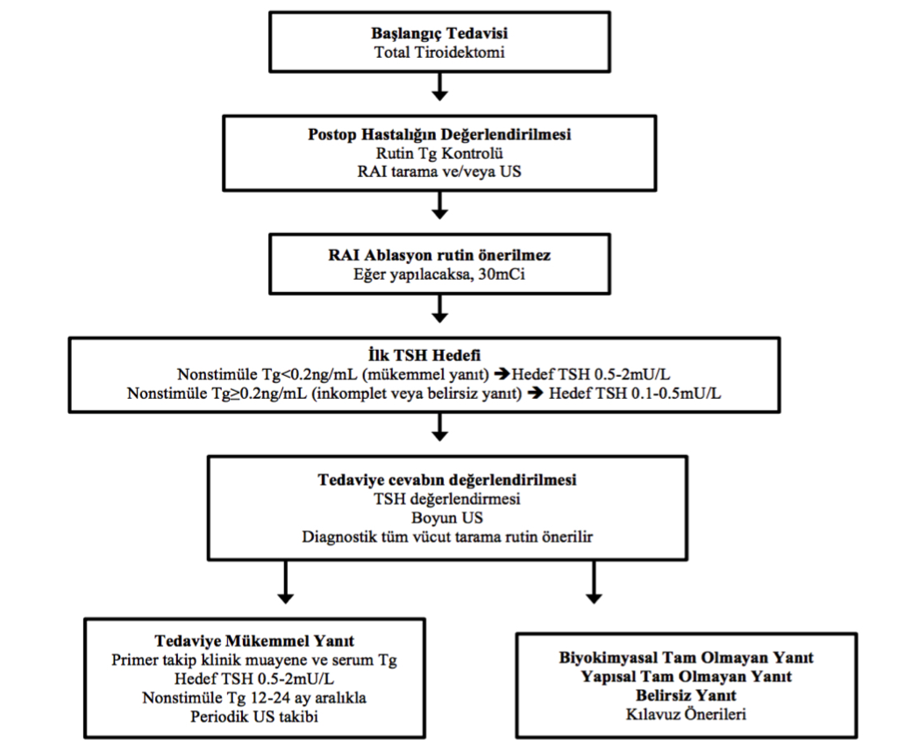

Slide 76
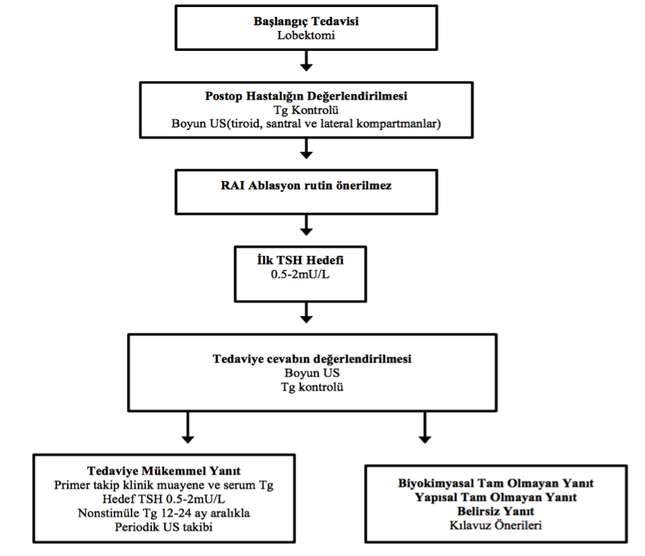

Slide 77
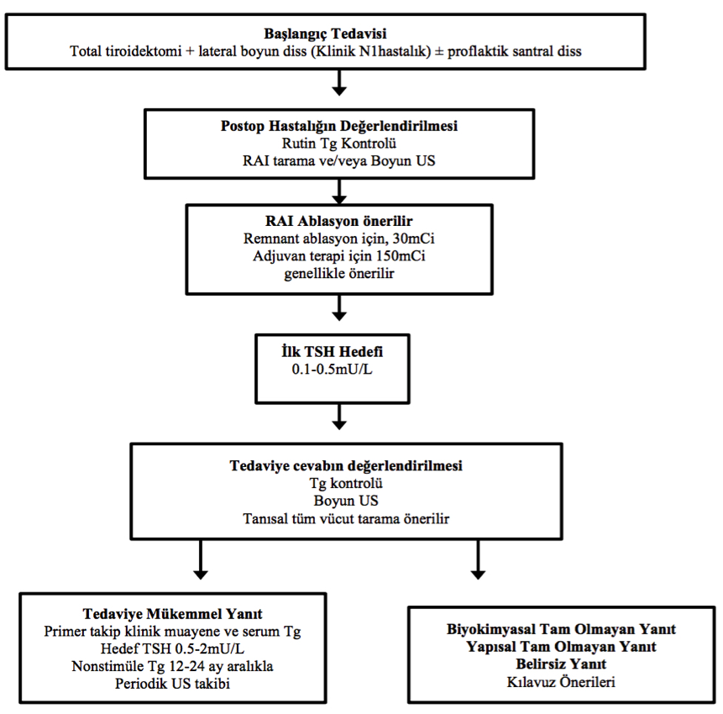

Slide 78
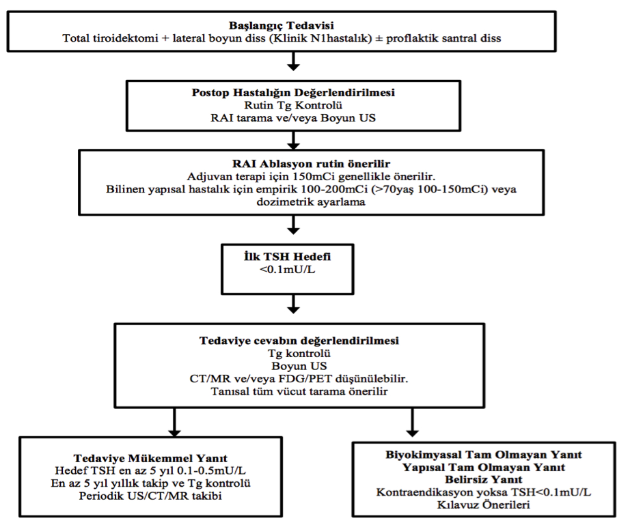

Slide 79
[B31] Risk sınıflamalarının hastalığın izlemi ve tedavi yönetim kararlarında bir yol gösterici olarak kullanılması
Risk sınıflaması kişiselleşmiş tiroid kanser yönetiminde bir köşe taşıdır.
İlk risk belirlemeleri başlangıç tanı ve tedavisindeki karar yönetiminde oldukça yol göstericidir.
Risk analizlerine dayanan yönetim yaklaşımı başlangıçtaki risk belirteçlerinin takip ve tedavi kararlarını yönetecek şekilde kullanılmasını sağlar.
Başlangıçtaki kararlar daha sonra, hastanın tedaviye yanıtı da göz önünde bulundurularak modifiye edilir.
Bu sistem, her bir hasta için zamanla değişen risk tahminlerini kullanarak tedavi ve takip süreçlerinin yoğunluğunu ve kapsamını belirler.

Slide 80
[B 37] Terapötik radyoaktif iyot (RAİ) kararında moleküler belirteçlerin rolü nedir?
ÖNERİ 52
Post-operatif RAİ kullanımında moleküler testlerin rolü hala tam olarak belirlenmemiştir, dolayısıyla bu aşamada post-op RAİ kullanımında yol gösterecek herhangi bir moleküler test önerilememektedir. (Öneri yok, yetersiz kanıt)

Slide 81
[B 40] Ablasyon tedavisi ya da adjuvan tedavide hangi ¹³¹I aktivite düzeyi kullanılmalıdır?
Başarılı bir ablasyon;
  TgAb’larının yokluğunda saptanamayan stimüle serum Tg
  TgAb’larının varlığında ise takip eden tanısal RAİ taramalarında görünebilir RAİ tutulumunun olmaması şeklinde tanımlanabilir.
2009’da ATA kılavuzu, eğer rezidüel hastalık şüphesi / kanıtı varsa veya DTK’nin agresif bir histolojik varyantı mevcutsa adjuvan RAİ tedavisi için 100 ve 200mCi arasında standart bir aktivite dozu önermiştir.
O zamandan beri, en az 4 adet retrospektif çalışmada, uzak metastazı olmayan ATA orta ve yüksek risk hasta gruplarında çeşitli adjuvan RAİ aktivitelerini inceleyen çalışmalar yapılmıştır.

Slide 82
[B 40] Ablasyon tedavisi ya da adjuvan tedavide hangi ¹³¹I aktivite düzeyi kullanılmalıdır?
ÖNERİ 55
A) Eğer radyoaktif iyot ablasyon tedavisi ATA düşük risk grubu hastalara ya da orta risk grubunda olup düşük risk grubuna ait özellikler taşıyan hastalarda (bilinen rezidüel hastalık olmayan ya da başkaca olumsuz etki görülmeden düşük hacimli santral boyun lenf nodu metastazı) total tiroidektomi sonrası uygulanırsa, 30mCi gibi düşük bir aktivite dozu genellikle yüksek dozlara tercih edilir. (Güçlü öneri, yüksek düzey kanıt)
B) Daha yüksek aktivite düzeyleri, total tiroidektomiden daha az bir cerrahi uygulanmış (totale yakın tiroidektomi gibi) veya rezidü şüphesi olan hastalarda düşünülebilir. (Zayıf öneri, düşük düzey kanıt)

Slide 83
[B 40] Ablasyon tedavisi ya da adjuvan tedavide hangi ¹³¹I aktivite düzeyi kullanılmalıdır?
ÖNERİ 56
ATA orta ve yüksek risk hastalarında, şüpheli veya ortaya konmuş rezidüel hastalığın adjuvant tedavisinde RAİ kullanıldığında, 150mCi’ye kadar aktivite düzeyi genellikle önerilmektedir (bilinen uzak metastaz yokluğunda). Daha yüksek aktivite düzeyinin bu çerçevede rutin kullanımının T3 ve N1 hastalık için yapısal hastalık nüksünü azaltmadığı düşünülmektedir. (Zayıf öneri, düşük düzey kanıt)

Slide 84
[C4] İlk tedaviden sonra hastaların takibi için uygun yöntemler nelerdir?
[C5] DTK takibinde serum Tg ölçümünün rolü nedir?
ÖNERİ 62
A)
Serum Tg, CRM457’ye karşı kalibre edilmiş ayarda ölçülmelidir.
Her serum Tg ölçümünde Tg antikorları kantitatif olarak değerlendirilmelidir.
İdeal olarak, her hasta için serum Tg ve TgAb’ları sürekli olarak aynı laboratuvarda ve aynı ayarda ölçülmelidir.
(Güçlü öneri, yüksek düzey kanıt)

Slide 85
[C4] İlk tedaviden sonra hastaların takibi için uygun yöntemler nelerdir?
[C5] DTK takibinde serum Tg ölçümünün rolü nedir?
ÖNERİ 62
B)
Başlangıç takiplerinde, tiroksini takiben serum Tg her 6-12 ayda bir ölçülmelidir.
ATA yüksek risk grubundaki hastalarda daha sık ölçümler uygun olabilir.
(Güçlü öneri, orta düzey kanıt)

Slide 86
[C4] İlk tedaviden sonra hastaların takibi için uygun yöntemler nelerdir?
[C5] DTK takibinde serum Tg ölçümünün rolü nedir?
ÖNERİ 62
C)
ATA düşük ve orta risk grubunda olup tedaviye çok iyi yanıt vermiş hastalarda, takip eden Tg ölçümlerinin faydası tam olarak ortaya konmamıştır.
Serum Tg ölçümleri arasındaki zaman aralığı en azından 12-24 aya uzatılabilir.
(Zayıf öneri, düşük düzey kanıt)

Slide 87
[C4] İlk tedaviden sonra hastaların takibi için uygun yöntemler nelerdir?
[C5] DTK takibinde serum Tg ölçümünün rolü nedir?
ÖNERİ 62
D)
Serum TSH, tiroid hormon tedavisi alan tüm hastalarda en azından her 12 ayda bir ölçülmelidir.
(Güçlü öneri, orta düzey kanıt)

Slide 88
[C4] İlk tedaviden sonra hastaların takibi için uygun yöntemler nelerdir?
[C5] DTK takibinde serum Tg ölçümünün rolü nedir?
ÖNERİ 62
E)
ATA yüksek risk grubundaki hastalar (tedaviye yanıtlarından bağımsız olarak) ve tedaviye biyokimyasal tam olmayan, yapısal tam olmayan, ya da belirsiz yanıt veren tüm hastalarda uzun yıllar en az 6-12 ayda bir Tg ölçümü yapılmalıdır.
(Zayıf öneri, düşük düzey kanıt)

Slide 89
[C4] İlk tedaviden sonra hastaların takibi için uygun yöntemler nelerdir?
[C5] DTK takibinde serum Tg ölçümünün rolü nedir?
ÖNERİ 63
A) Ablasyon tedavisi veya adjuvan tedavi uygulanan ve boyun US negatif olan ATA düşük ve orta risk grubu hastalarda, tiroksin tedavisi altındayken serum Tg 6-18 ayda bir (<0.2 ng/ml) ya da TSH stimülasyonu sonrası hastalığın yokluğunu kanıtlamak için ölçülmelidir (tedaviye mükemmel yanıt).
(Güçlü öneri, orta düzey yanıt)

Slide 90
[C4] İlk tedaviden sonra hastaların takibi için uygun yöntemler nelerdir?
[C5] DTK takibinde serum Tg ölçümünün rolü nedir?
ÖNERİ 63
B) Tedaviye mükemmel yanıt veren düşük ve orta ATA risk grubu hastalarında tekrar TSH stimüle Tg ölçümü önerilmez.
(Zayıf öneri, düşük düzey kanıt)

Slide 91
[C4] İlk tedaviden sonra hastaların takibi için uygun yöntemler nelerdir?
[C5] DTK takibinde serum Tg ölçümünün rolü nedir?
ÖNERİ 63
C) Seri TSH stimüle Tg ölçümleri; tedaviye belirsiz, biyokimyasal tam olmayan ya da yapısal tam olmayan yanıt veren hastalarda, ek tedavileri ya da tiroid hormon tedavisi altındayken Tg değerlerinde spontan düşüşü takiben tedaviye yanıtı yeniden değerlendirmek için düşünülebilir.
(Zayıf öneri, düşük düzey kanıt)

Slide 92
[C4] İlk tedaviden sonra hastaların takibi için uygun yöntemler nelerdir?
[C 13] BT ve MR görüntüleme
ÖNERİ 69
A)
Boyun ve toraksın iv kontrastlı kesitsel görüntülemeleri (BT, MR) şu durumlarda düşünülmelidir:
  1) masif, yaygın nüks nodal tutulumu olan ve US ile hastalığın tam olarak gösterilemediği durumlar
  2) detaylı değerlendirme gerektiren muhtemel hava yolu veya özofageal trakt invazyonu olan invaziv nüks hastalık şüphesi
  3) US’nin boyun nod tutulumunu değerlendirmekte yetersiz kaldığı düşünüldüğünde (yüksek Tg, negatif boyun US gibi)
(Güçlü öneri, orta düzey kanıt)

Slide 93
[C4] İlk tedaviden sonra hastaların takibi için uygun yöntemler nelerdir?
[C 13] BT ve MR görüntüleme
ÖNERİ 69
B)
Toraksın İV kontrastsız BT görüntülemesi (pulmoner parankim görüntülemesi) ya da İV kontrastlı (mediasteni de içeren görüntülemesi) negatif radyoiyot görüntülemesi mevcut olan ya da olmayan serum Tg değeri yükselmiş (genellikle >10ng/ml) veya yükselen TgAb’ları olan tüm yüksek risk DTK hastalarında yapılmalıdır.
(Güçlü öneri, orta düzey kanıt)

Slide 94
[C4] İlk tedaviden sonra hastaların takibi için uygun yöntemler nelerdir?
[C 13] BT ve MR görüntüleme
ÖNERİ 69
C)
Beyin MR görüntüleme,
  kemik incelemeleri ve/veya batın BT/MRG, bu organlara ait semptomları olan,
  yükselmiş serum Tg değerleri (genelde > 10 ng/ml) olan,
  boyun ve toraks görüntülemeleri negatif olan,
  TSH stimüle RAI tedavisi (çekilme veya rhTSH) için hazırlanan ve tümör büyümesine bağlı komplikasyon riski olan yüksek riskli DTK hastalarında düşünülmelidir.
(Güçlü öneri, düşük düzey kanıt)

Slide 95
[C4] İlk tedaviden sonra hastaların takibi için uygun yöntemler nelerdir?
[C 13] BT ve MR görüntüleme
Tanısal amaçla BT mi yoksa MR’ın mı, ya da ilk basamak olarak FDG-PET’in mi kullanılması gerektiği hala tartışmalıdır.
Geçmişte kontrastlı BT’nin lenf nodu metastazı taramalarında daha duyarlı olduğu düşünülmekteydi, ancak yeni PET/BT cihazları oldukça güvenilirdir ve kontrast verilmeden bile çoğu lezyon FDG-PET taramasında görülebilir.
Kontrastsız FDG-PET/BT’de lenf nodu metastazı ya da lokal nüks ve damar ya da havayolu-sindirim trakt ayrımı net yapılamaz.
Gereğinde özellikle preoperatif çalışma amaçlı diğer görüntüleme teknikleri (kontrastlı BT ve MR) yapılmalıdır.
Sonuç olarak, yaygın hastalığı olan hastaların çoğunda FDG-PET/BT ve kontrastlı BT yapılmalıdır ve bazı hastalarda MR yapılması da düşünülebilir.

Slide 96
[C 15] DTK’nin uzun dönem takibinde tiroid hormon tedavisi esnasında TSH supresyonunun rolü nedir?
ÖNERİ 70
A) Yapısal ya da biyokimyasal tam olmayan yanıtı olan hastalarda, özgün kontrendikasyonlar yoksa serum TSH 0.1 mU/L altında tutulmalıdır.
(Güçlü öneri, orta düzey kanıt)

Slide 97
[C 15] DTK’nin uzun dönem takibinde tiroid hormon tedavisi esnasında TSH supresyonunun rolü nedir?
ÖNERİ 70
B) ATA risk sınıflamasına göre tedaviye biyokimyasal tam olmayan yanıt alınan hastalarda, Tg seviyeleri ve eğilimine göre serum TSH 0.1-0.5 mU/L arasında tutulabilir.
(Zayıf öneri, düşük düzey kanıt)

Slide 98
[C 15] DTK’nin uzun dönem takibinde tiroid hormon tedavisi esnasında TSH supresyonunun rolü nedir?
ÖNERİ 70
C) Yüksek riskli olup tedaviye çok iyi ya da belirsiz yanıt veren hastalarda tiroid hormon tedavisi 5 yıla kadar serum TSH değerini 0.1–0.5 mU/L üstünde tutacak şekilde ayarlanmalıdır. Beş yıl sonrasında TSH süpresyon düzeyi kontrollü takiplere devam edilerek azaltılabilir.
(Zayıf öneri, düşük düzey kanıt)

Slide 99
[C 15] DTK’nin uzun dönem takibinde tiroid hormon tedavisi esnasında TSH supresyonunun rolü nedir?
ÖNERİ 70
D) Tedaviye çok iyi ya da belirsiz yanıt veren hastalarda, özellikle düşük nüks riski söz konusu ise, serum TSH düşük referans aralığında tutulabilir. (0.5–2 mU/L).
(Güçlü öneri, orta düzey kanıt)

Slide 100
[C 15] DTK’nin uzun dönem takibinde tiroid hormon tedavisi esnasında TSH supresyonunun rolü nedir?
ÖNERİ 70
E) Ablasyon tedavisi veya adjuvan terapi yapılmamış, boyun US’si normal olan düşük ya da tespit edilemeyen serum Tg düzeyi olan, Tg ya da Tg antikorları artmayan tedaviye çok iyi ya da belirsiz yanıt veren hastalarda, TSH düzeyinin düşük referans aralığına kadar yükselmesine izin verilebilir (0.5–2 mU/L).
(Zayıf öneri, düşük düzey kanıt)

Slide 101
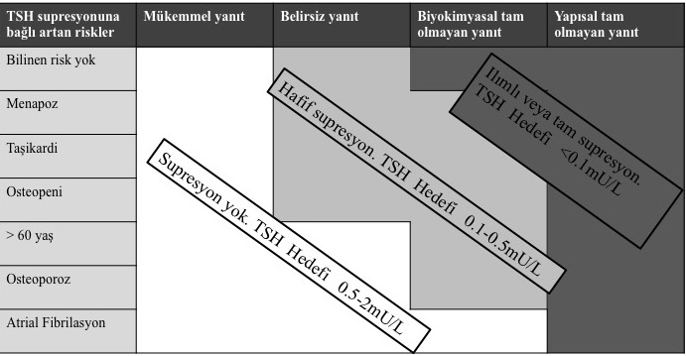
Uzun dönem tiroid hormon tedavisinde TSH hedefleri

Slide 102
[C 20] Etanol Enjeksiyonu
Perkütan etanol enjeksiyonu (PEI), nüks DTK’i olan ve metastatik LN saptanan hastalarda cerrahi dışı tedavi seçeneği olarak ilgi görmektedir.
Bu konuda yapılan çoğu çalışmanın kısıtlamaları arasında az sayıda hasta bulunması, kısa dönem takip süresi ve hastaların çoğunda LN boyutunun küçük olması (<5-8 mm) bulunmaktadır.
PEI seçeneği iyi cerrahi adayı olmayan hastalarda tercih edilmesi genel konsensustur.
Çoğu hasta birden fazla seansa ihtiyaç duymaktadır ve >2cm LN’larının PEI ile tedavi edilmesi zordur.
Fokal PEI tedavisi cerrahi literatürde inkomplet bir tedavi olarak çok sevilmeyen “berry picking” olarak adlandırılan cerrahi olmayan bir tedavi şeklini oluşturur.
Klinik olarak belirgin ve progresif LN metastazı olan DTK hastalarında boyun kompartman diseksiyonu hala ilk seçenek olarak değerlendirilmektedir.
LN metastazı olan hastalarda optimal tedavi stratejisi belirlenirken önceki tedavi modaliteleri de göz önünde tutulmalıdır.

Slide 103
[C 21] Radyofrekans veya Lazer Ablasyon
Rekürren tiroid kanser tedavisinde diğer bir yeni tedavi modalitesi lokal anestezi ile radyofrekans ablasyondur.
Alkolle ablasyonda olduğu gibi çoklu tedavi seansları gerekebilir.
Komplikasyonlar arasında: rahatsızlık hissi, ağrı, ciltte yanık ve ses değişiklikleri bulunur.
Yüksek risk grubu hastalarda veya standart tercih olan metastatik hastalığın cerrahi rezeksiyonunu kabul etmeyen hastalarda en yararlı seçenektir.

Slide 104
[C 22] Diğer tedavi seçenekleri
Stereotaktik radyasyon, izole metastatik hastalık odağının tedavisinde başarıyla kullanılmakla birlikte, hastalık cerrahi olarak rezeke edilemez durumda değilse bölgesel nüks için nadiren tercih edilir.
Dahası, RAI duyarlı olmayan yapısal olarak tanımlanabilir hastalık için ampirik RAI tedavisinin anlamlı bir tümör öldürücü etkisi olma ihtimali düşüktür, ve genellikle önerilmez.
Benzer şekilde, bölgesel hastalık için sistematik tedaviler (sitotoksik kemoterapi ya da kinaz inhibitörleri) yalnızca tüm cerrahi ve radyasyon seçeneklerinden sonra düşünülür.

Slide 105
[C 25] Bölgesel ya da metastatik hastalık için ¹³¹I aktivitesi
ÖNERİ 73
A) Lokorejyonel ya da metastatik hastalık tedavisinde, dozimetrik yaklaşımların teorik bir avantajı olmakla birlikte, RAI uygulamasının metodlarından birinin diğerine üstünlüğü ile ilgili bir tavsiye vermek mümkün değildir (ampirik yüksek aktivite, kan ve/veya vücut dozimetresi, lezyonel dozimetre) (Öneri yok, yetersiz kanıt)
B) 150mCi’yi geçen ampirik ¹³¹I’in uygulanması potansiyel olarak dokunun tolere edebileceği maksimum dozu aşabilir ve 70 yaş üstü hastalarda kaçınılmalıdır. (Güçlü öneri, orta düzey kanıt)

Slide 106
[C36] Radyoiyot refrakter DTK nasıl tanımlanır?
Radyoiyot refrakter DTK, uygun TSH stimülasyonu ve iyot hazırlığı yapılmış hastalarda 4 temel şekilde tanımlanır:
  1) malign/metastatik doku hiç radyoiyot tutmaz (ilk tanısal tüm vücut sintigrafisinde tiroid yatağı dışında uptake olmaması)
  2) önceden RAİ duyarlı hastalık kanıtı mevcutken tümör dokusunun radyoiyot tutma yeteneğini kaybetmesi (kalıcı iyodin kontaminasyonu yokluğunda)
  3) bazı lezyonlar radyoiyot tutarken diğerlerinin tutmaması
  4) metastatik hastalığın anlamlı radyoiyot tutulumuna rağmen progrese olması

Slide 107
[C36] Radyoiyot refrakter DTK nasıl tanımlanır?
Radyoiyot refrakter DTK, uygun TSH stimülasyonu ve iyot hazırlığı yapılmış hastalarda 4 temel şekilde tanımlanır:
  1) malign/metastatik doku hiç radyoiyot tutmaz (ilk tanısal tüm vücut sintigrafisinde tiroid yatağı dışında uptake olmaması)
  2) önceden RAI duyarlı hastalık kanıtı mevcutken tümör dokusunun radyoiyot tutma yeteneğini kaybetmesi (kalıcı iyodin kontaminasyonu yokluğunda)
  3) bazı lezyonlar radyoiyot tutarken diğerlerinin tutmaması
  4) metastatik hastalığın anlamlı radyoiyot tutulumuna rağmen progrese olması
ÖNERİ 91
Bir DTK hastası radyoiyot refrakter olarak tanımlandığında, radyoiyot tedavisin devam edilmesi endikasyonu yoktur. (Güçlü öneri, orta düzey kanıt)

Slide 108
[C 37] Metastatik tiroid kanseri olan hangi hastalar ilave tedaviye gerek olmadan takip edilebilir?
ÖNERİ 92
A) Asemptomatik, stabil ya da minimal progresif, radyoiyot refrakter metastatik DTK olan hastalarda hızlı ilerleyen, klinik olarak anlamlı komplikasyonlar gelişmesi çok muhtemel değildir, yönlendirilmiş terapi endikasyonu yoktur. Bu hastalar, her 3-12 ayda bir seri radyografik görüntülemelerle ve TSH baskılayıcı tiroid hormon tedavisi ile izlenebilir. (Zayıf öneri, düşük düzey kanıt)
B) Ayrıca bu hastalarda rutin BRAF veya diğer mutasyon testlerinin yapılması önerilmez. (Zayıf öneri, orta düzey kanıt)

Slide 109
[C38] Metastatik tiroid kanserinde metastazlara yönelik lokal tedavilerin rolü nedir?
Tiroid karsinomunun beyin, akciğer, karaciğer ve kemik lezyonlarının tedavisinde cerrahi dışında birçok lokal tedavi modalitesi kullanılabilir.
Uzak metastazlar semptomatik olduğunda ya da lokal metastaz riski yüksek olduğunda, bu lokal tedavi modaliteleri sistemik tedavi başlanmasından önce düşünülmelidir.
Sistemik tedavi esnasında kontrol altında olan hastalıkta tek bir lezyon progresyonunda da yararlı olabilirler.
Bu hastalarda, lokal komplikasyonların önlenmesinde fayda sağlanabilir, ağrı tedavisinde yararlı olabilir, sistemik tedavinin başlangıcını geciktirebilirler, ve sağ kalımı bile artırabilir.
Bu teknikler cerrahiye daha az agresif bir alternatif olabilir, yetersiz respiratuar rezerv ile ilişkili akciğer metastazlarında, klinik durumu kötü hastalarda ya da çoklu cerrahi rezeksiyon geçirmiş hastalarda, önceki cerrahi bölgesinde lokal nükste ya da ek cerrahi reddedildiğinde endike olabilir.

Slide 110
[C38] Metastatik tiroid kanserinde metastazlara yönelik lokal tedavilerin rolü nedir?
ÖNERİ 93
A) Hem termal ablasyon (radyofrekans ablasyon ve kriyoablasyon) hem de stereotaktik radyasyonun uzak metastazları tedavi etmekte etkinlikleri yüksek olup, yan etkileri görece olarak düşüktür ve cerrahiye uygun alternatifler olarak değerlendirilebilirler. (Zayıf öneri, orta düzey kanıt)
B) Termal ablasyon ya da stereotaktik radyasyon uygulaması semptomatik uzak metastaz varlığında ya da lokal komplikasyon riski yüksek olduğunda sistemik tedavi öncesinde düşünülmelidir. (Güçlü öneri, orta düzey kanıt)

Slide 111
[C 42] Kinaz İnhibitörleri
Sitotoksik kemoterapi DTK hastalarında geçmişte olumsuz sonuçlar doğurmuştur, ancak kinaz inhibitörleri (çoğunun hedefleri VEGF reseptörü ile aynıdır, örn: sorafenib, pazopanib, sunitinib, lenvatinib, axitinib, cabozantinib ve vandetanib) metastatik, RAİ refrakter DTK hastaları için ümit verici tedaviler olarak görünmektedir.
Bununla beraber, kinaz inhibitörlerinin ishal, bitkinlik, indüklenmiş hipertansiyon, hepatotoksisite, cilt değişiklikleri, bulantı, tat duyusunda değişiklikleri gibi pek çok yan etkisi bulunmaktadır.
Bu potansiyel yan etkilerin yaşam kalitesini olumsuz etkileme olasılığı yüksektir ve 2/3 hastada doz azaltılması, %20’ye yakın bir grupta da tedavinin sonlandırılması gerekebilir.

Slide 112
[C 42] Kinaz İnhibitörleri
ÖNERİ 96
A)
Kinaz inhibitör tedavisi metastatik, hızlı progrese olan, semptomatik ve/veya yakın zamanda tehtit edici hale gelmesi beklenen, RAİ refrakter DTK hastalarında başka yaklaşımlarla kontrol edilemeyen durumlarda düşünülmelidir.
Bu ajanların sağkalım ve yaşam kalitesi üzerine etkisinin hala tanımlanması gerektiğinden, diferansiye tiroid karsinomu için FDA tarafından onaylı olan ya da diğer uygun kinaz inhibitörlerinin (terapötik klinik çalışmalarda kullanılan) kullanılması düşünülebilir.
(Zayıf öneri, orta düzey kanıt)

Slide 113
[C 42] Kinaz İnhibitörleri
ÖNERİ 96
B)
Kinaz inhibitörü tedavisi için aday olan hastalara, bu tedavinin riskleri ve yararları üzerine detaylı bir danışmanlık verilmeli ve alternatif tedavi yöntemleri aktarılmalıdır. Uygun aydınlatılmış onam alınmalı ve herhangi bir tedavi başlanmadan önce medikal kayıtlara geçirilmelidir (hastanın klinik çalışmaların bir parçası olup olmadığından bağımsız olarak).
(Güçlü öneri, düşük düzey kanıt)

Slide 114
[C 43] İlk basamak kinaz inhibitor tedavisi başarısız olan hastalar
ÖNERİ 97
Yan etkiler olmadan, başlangıç kinaz inhibitor tedavisine yanıt olarak progresyona uğrayan hastalarda, ikinci basamak kinaz inhibitörü tedavisi düşünülmelidir. İdeal olarak bu tedavi klinik çalışmalar kapsamında yapılmalıdır. (Zayıf öneri, düşük düzey kanıt)

Slide 115
[C 44] Kinaz inhibitor tedavisi ile ortaya çıkan toksisitenin yönetimi
ÖNERİ 98
Kinaz inhibitor tedavisi alan hastalarda aktif izlem ve uygun zamanda acil toksisiteye yönelik girişim yönetimin en önemli kısımlarındandır. (Güçlü öneri, düşük düzey kanıt)
Toksik etkilerin bir kısmı semptomatik olabilir (halsizlik, diyare, GİS şikayetleri, kütanöz etkiler) ve hasta ile iletişim kurularak belirlenebilir.
Oysa, her zaman hastada bir şikayet yaratması beklenmeyen potansiyel daha riskli yan etkiler mevcuttur (hepatotoksisite, uzamış QT). Bu durumlar yakın izlem gerektirir.
Ayrıca, serum TSH seviyeleri kinaz inhibitor tedavisi sırasında sıklıkla artar. Tedavi başlangıcı ve bitişi arasında sıklıkla TSH kontrolü yapılarak gerekli durumlarda tiroid hormon tedavisi ile modifikasyon yapılmalıdır.

Slide 116
[C45] Diğer yeni ajanlar
ÖNERİ 99
DTK tedavisinde etkinliği tam olarak belirlenmemiş ajanlar yalnızca terapötik klinik çalışmalar kapsamına kullanılmalıdır. (Güçlü öneri, düşük düzey kanıt)

Slide 117
[C46] Sitotoksik Kemoterapi
ÖNERİ 100
Metastatik, hızlı progresif, semptomatik ve/veya yaşamı tehtid edici, kinaz inhibitörü dahil başka metotlarla kontrol edilemeyen RAİ refrakter DTK hastalarında sitotoksik kemoterapi düşünülebilir.
Bu tedavi ile ilgili az miktarda veri mevcut olup, terapötik klinik çalışmalar kapsamında kullanımı tercih edilmektedir.
(Zayıf öneri, düşük düzey kanıt)

Slide 118
[C47] Kemiğe yönelik ajanlar
RAI refrakter DTK hastalarında kemik metastazı, özellikle ilk kemik lezyonunun tespiti sonrasında iskelet ilişkili çok sayıda sorun bildirildiğinden dolayı, önemli bir klinik problemdir.
Az sayıda tehdit oluşturan ve/veya semptomatik kemik lezyonu olan hastalar radyasyon tedavisi ve/veya cerrahi ve/veya termoablasyon gibi fokal yaklaşımlarla en iyi şekilde tedavi edilir.
ÖNERİ 101
Yaygın ve/veya semptomatik kemik metastazı olan RAİ refrakter DTK hastasında bifosfonat ya da denosumab tedavisi tek başına veya diğer sistemik tedavilerle birlikte düşünülmelidir.
Her dozdan önce uygun renal fonksiyon, kalsiyum ve vit-D seviyeleri kaydedilmelidir ve ilk kullanımdan önce dental değerlendirme yapılmalıdır.
(Güçlü öneri, orta düzey kanıt)

Slide 119
SONUÇ
ATA Kılavuzu’nun 2015 güncellemesi bir çok öneride yeniliklerle gelmiş olup, bir çok konuda daha detaylı bilgilendirmelerle birlikte daha ucu açık öneriler sunmuştur.
Kılavuzun en başında da belirtildiği gibi, bu öneriler klinik bir hüküm olarak yorumlanmaktan ziyade hekimler için tamamlayıcı bilgi olarak görülmelidir.
Kılavuzda ekonomik olanaklara odaklanılmadığı akılda tutulmalı, içinde bulunulan şartlara göre, hasta, yapılacak her türlü işlem hakkında ayrıntılı bilgilendirilerek en uygun yaklaşım uygulanmalıdır.

